Slide 1

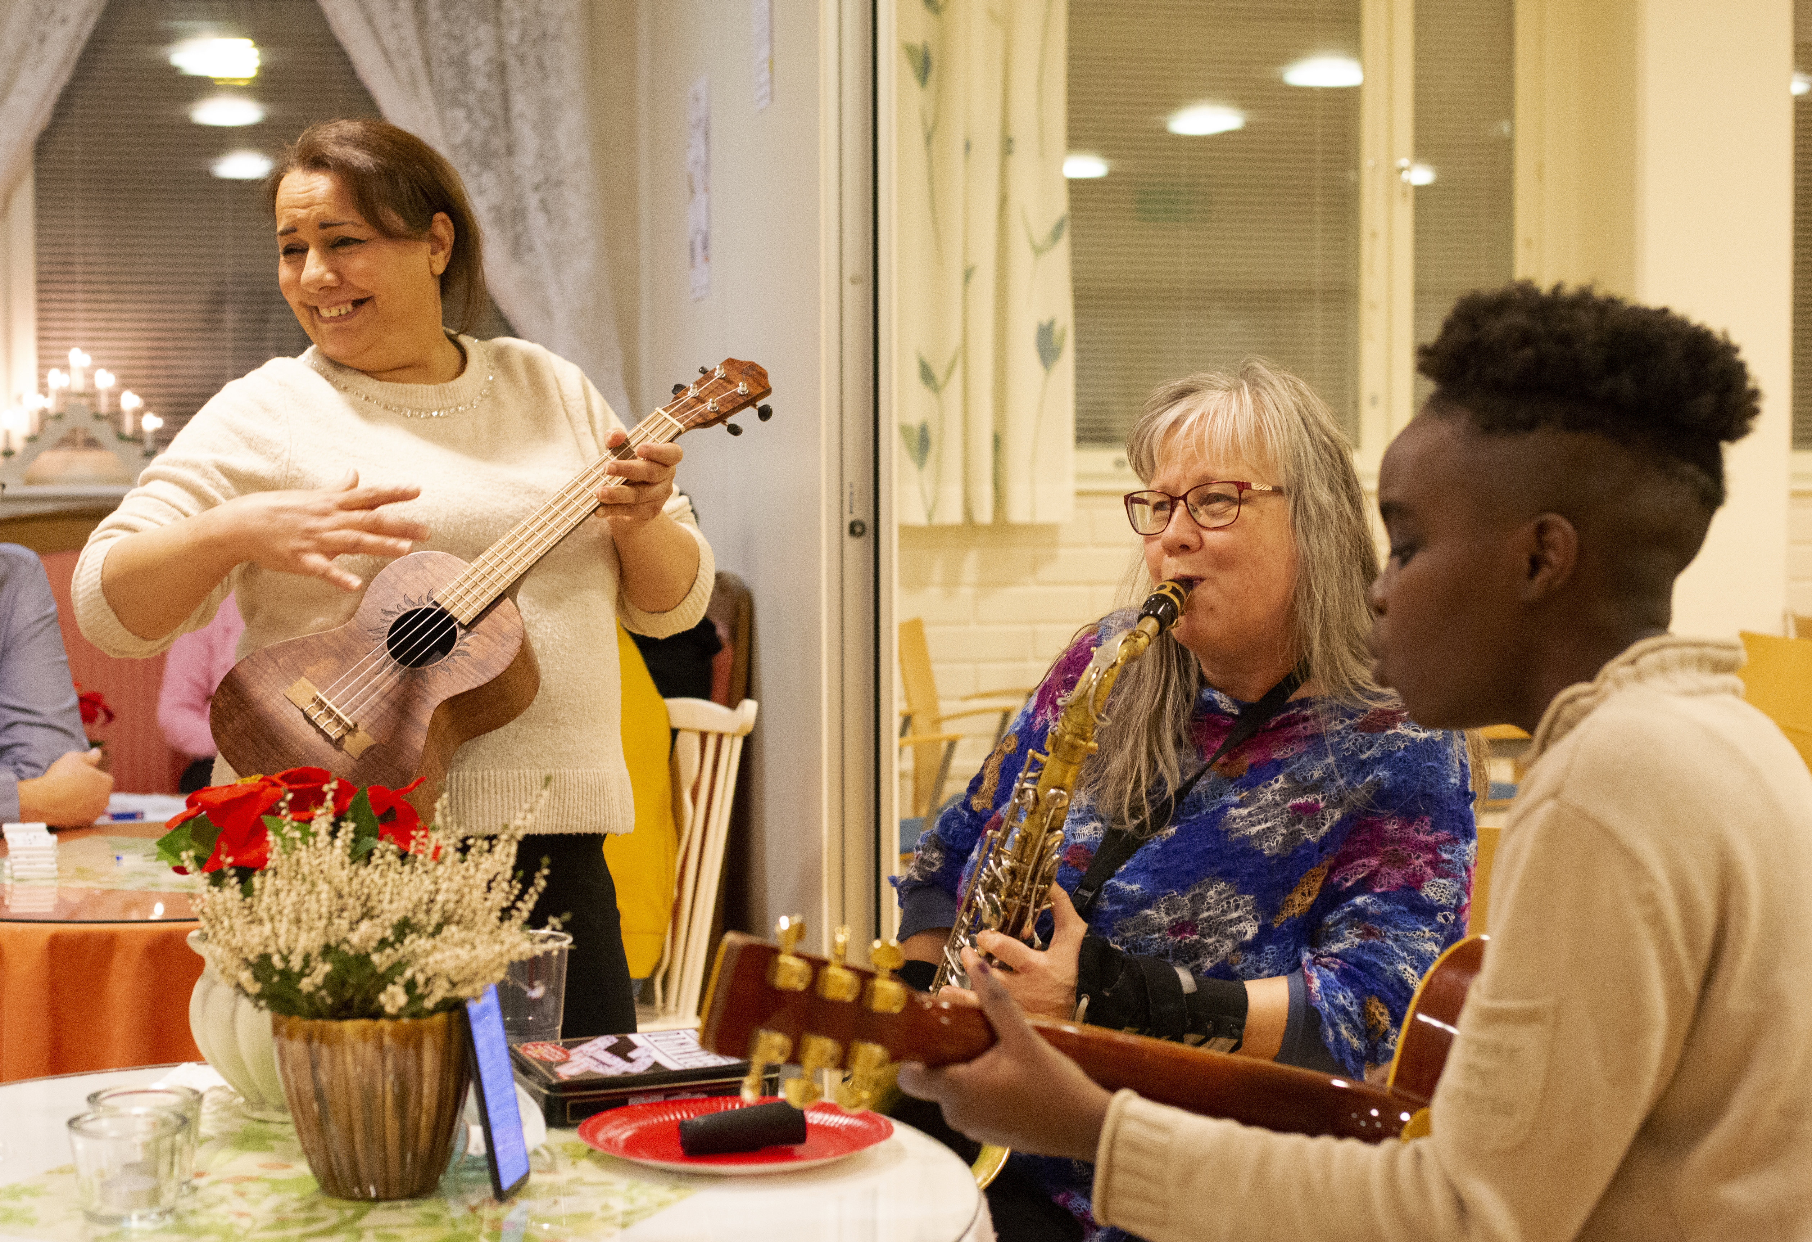
Iloista yhdessäoloa kohtaamiskahvilassa
Kuva: Pauliina Vilpakka
Suomen Punainen Risti
Punaisen Ristin kohtaamiskahvilat ovat paikkoja, jonne kaikki ovat tervetulleita. Kahviloissa vietetään aikaa mukavassa seurassa kahvitellen. Tarjolla on kahvin ja teen lisäksi pientä syötävää.
Kohtaamiskahvilassa voi oppia suomen kieltä rennosti jutustellen ja yhdessä tehden. Kahvilassa voidaan järjestää myös erilaista ohjelmaa ja vierailuja osallistujien toiveiden mukaisesti.
Aika ja paikka: xx.xx.xxxx
Yhteyshenkilö: xxxx, puh., s-posti
Tervetuloa!
Järjestäjä: Suomen Punaisen Ristin XX osasto

Slide 2
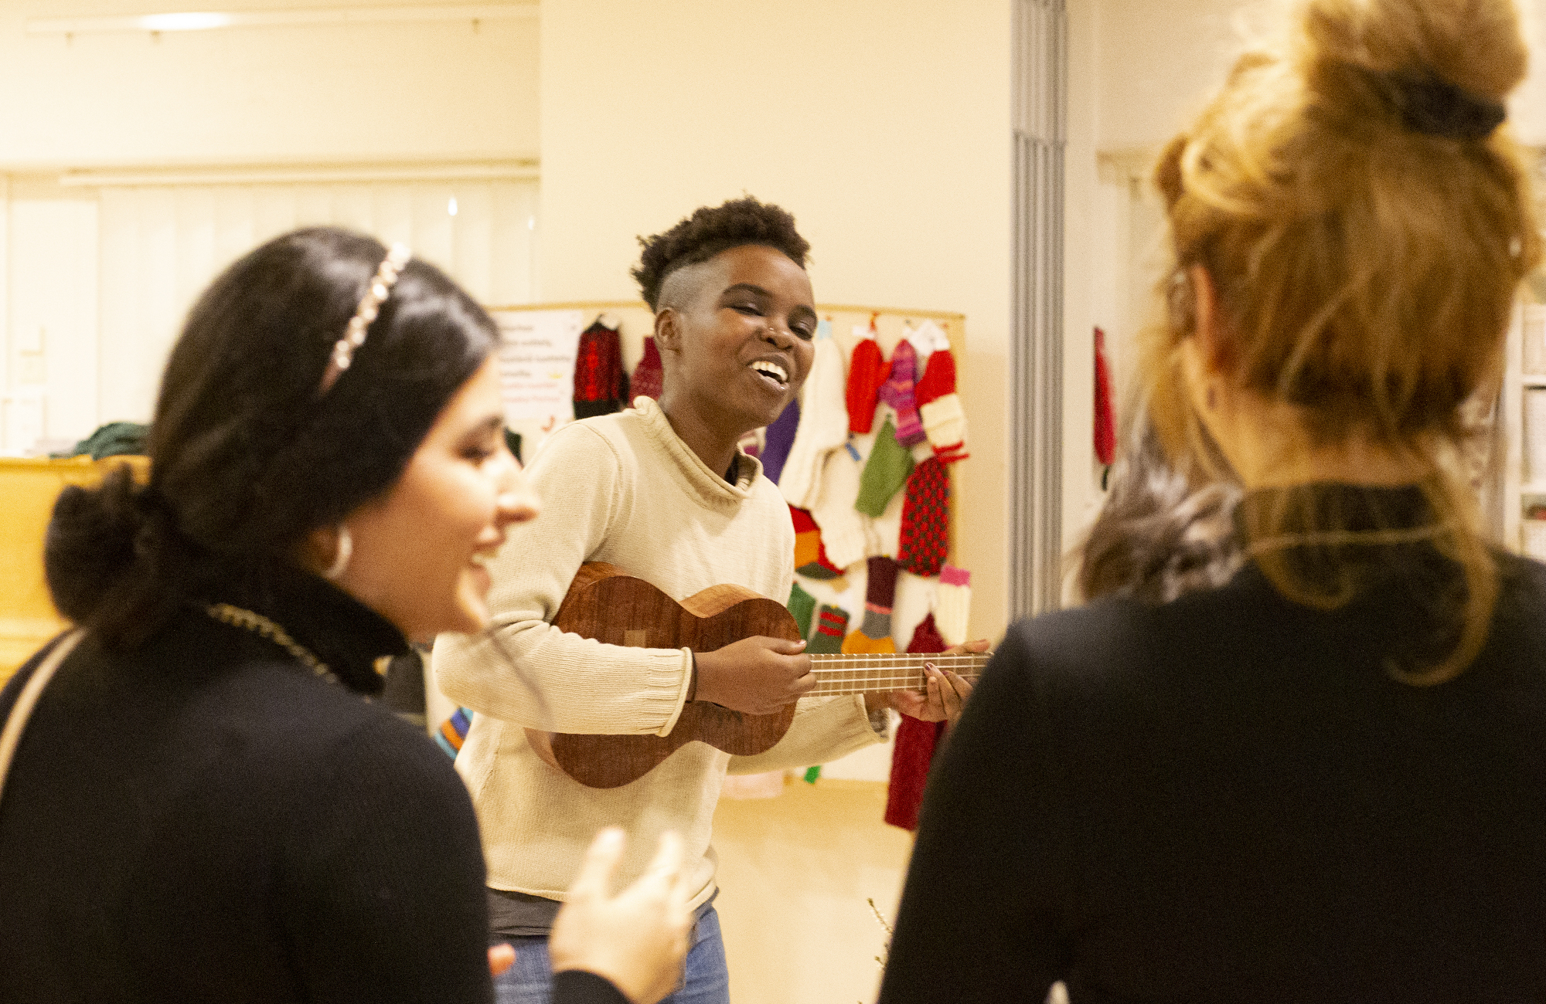
Tule vapaaehtoiseksi kohtaamiskahvilaan!
Kuva: Pauliina Vilpakka
Suomen Punainen Risti
Punaisen Ristin kohtaamiskahvilat ovat paikkoja, jonne kaikki ovat tervetulleita. Kahviloissa vietetään aikaa mukavassa seurassa kahvitellen, pelaten pelejä sekä vaihtelevan yhteisen ohjelman parissa. Tarjolla on kahvin ja teen lisäksi pientä syötävää.
Tärkeimmät ominaisuudet kohtaamiskahvilan vapaaehtoiselle ovat lämmin sydän ja halu viettää aikaa monenlaisista taustoista tulevien ihmisten kanssa. Vapaaehtoisena saat ystäviä ja pääset tutustumaan eri puolilta maailmaa tuleviin ihmisiin.
Tule mukaan – tarvitsemme juuri sinua!
Yhteystiedot: XXXXX

